Slide 1

Wyszukanie najmniejszego/największego elementu ciągu {ai} zapisanego w tablicy z haszowaniem, jeżeli 0.99 ≤ ai ≤999.99
Miłosz Klim Technologie komputerowe semestr III Wydział Fizyki UAM Algorytmy i struktury danych – projekt zaliczeniowy Styczeń 2023

Slide 2
Funkcja haszująca
Znając górną i dolną granicę wartości jakie może przyjąć każdy wyraz ciągu, oraz znając ilość komórek tablicy (zmienna size), jestem w stanie każdemu wyrazowi ciągu, przyznać odpowiednie miejsce. Przyjęta formuła zapewnia, że w pierwszej komórce znajdą się wszystkie wyrazy mniejsze od 1/size wartości górnej, w drugiej większe lub równe 1/size i mniejsze od 2/size itd.
Tablica wypełniona wyrazami zgodnie z metodą hashKey(), posiada najmniejszy element w pierwszej niepustej komórce, zaś największy w ostatniej niepustej.
//Funkcja haszująca podany klucz, dla zadanego rozmiaru tablicy
int hashKey(int key, int size)
{
int hashedKey = (key-minRandom)/((maxRandom-minRandom)/size);
if(hashedKey>=size)
{
hashedKey=size-1;
}
return hashedKey;
}

Slide 3
Struktura elementu ciągu
Wartość nullptr pola next oznacza, że algorytm natrafił na ostatni element w liście.
Wartym uwagi jest pole number typu całkowitego oraz metoda GetDoubleValue() typu double. Ze względu na duże ograniczenia związane ze sposobem w jaki komputery działają na liczbach zmiennoprzecinkowych, zdecydowałem się na działanie na liczbach całkowitych i korygowanie wyświetlanych wyników.
struct Ai
{
Ai* next;//następnik
int number;//wartość własna
double GetDoubleValue()
{
int dd = number;
return dd/100;
}
};

Slide 4
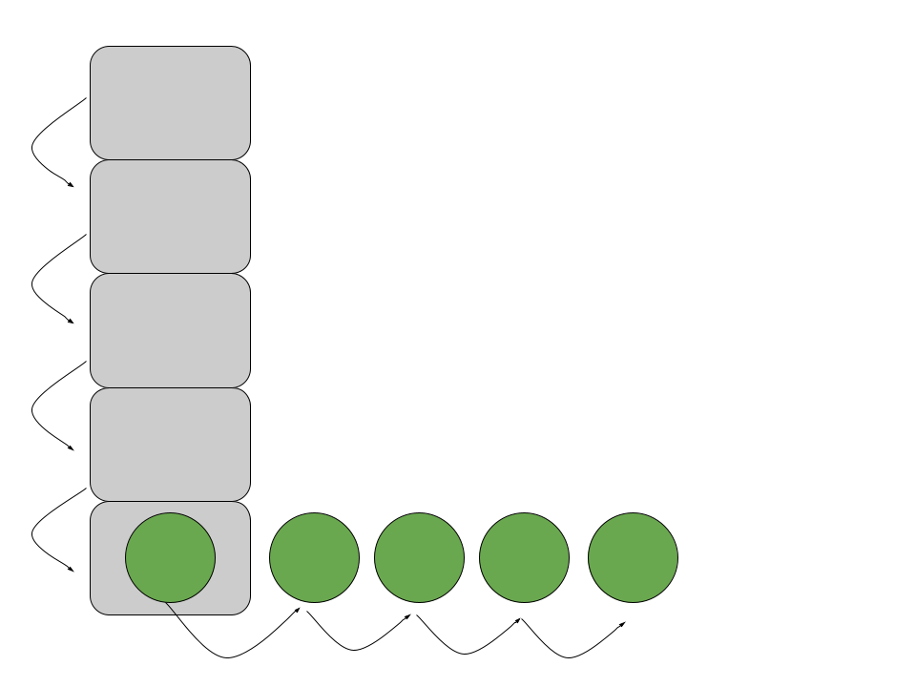
Funkcja wyszukująca
int GetSmallestNumber(int& comparisons)
{
//Przygotowanie do wyszukiwania
int ss = 0; //Najmniejsza liczba
comparisons = 0;
Ai* p = nullptr; /*Szukam pierwszej komórki która nie jest pusta - to w niej będą najmniejsze
wartości*/
for(int i=0; i<tableSize;i++)
{
comparisons++;
p = numbers[i];
if(p) break;
} //zabezpieczenie na wypadek pustej listy
if(p==NULL) return -1;
/* Niech pierwsza liczba będzie na razie najmniejsza.
Potem iteruje po całej zawartości listy szukając coraz to mniejszych
wartości.
Od razu też przesuwam wskaźnik - nie ma sensu sprawdzać go dwa razy */
ss = p->number;
p = p->next;
while(p)
{
if((p->number)<ss) ss=p->number;
p = p->next;
comparisons++;
}
return ss;
}

Slide 5
Wariant pesymistyczny
W tym przypadku wszystkie elementy zostaną umieszczone w najbardziej skrajnej do kierunku przeszukiwania komórce (pierwszej dla poszukiwań elementu największego i ostatniej dla najmniejszego), co wymaga n+m operacji porównań.

Slide 6
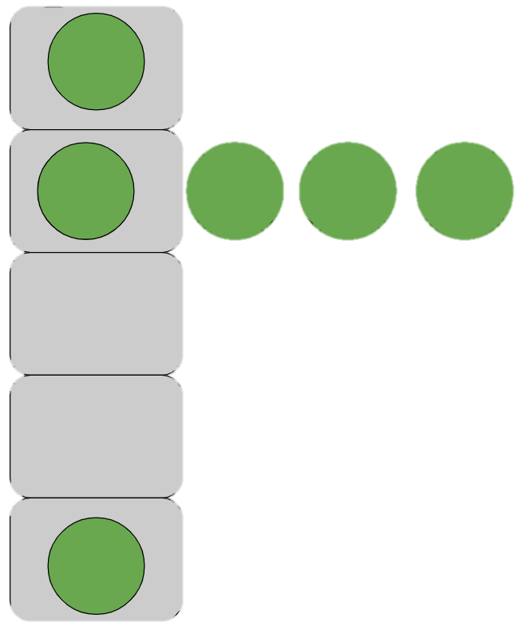
Wariant optymistyczny
W tym przypadku element najmniejszy lub największy zajmują samotnie całą objętość najkorzystniejszej komórki, bez powtórzeń, co umożliwia znalezienie elementu używając zaledwie dwóch porównań.
Komórkami najkorzystniejszymi są kolejno pierwsza (indeks równy 0) dla elementu najmniejszego i ostatnia dla elementu największego.

Slide 7
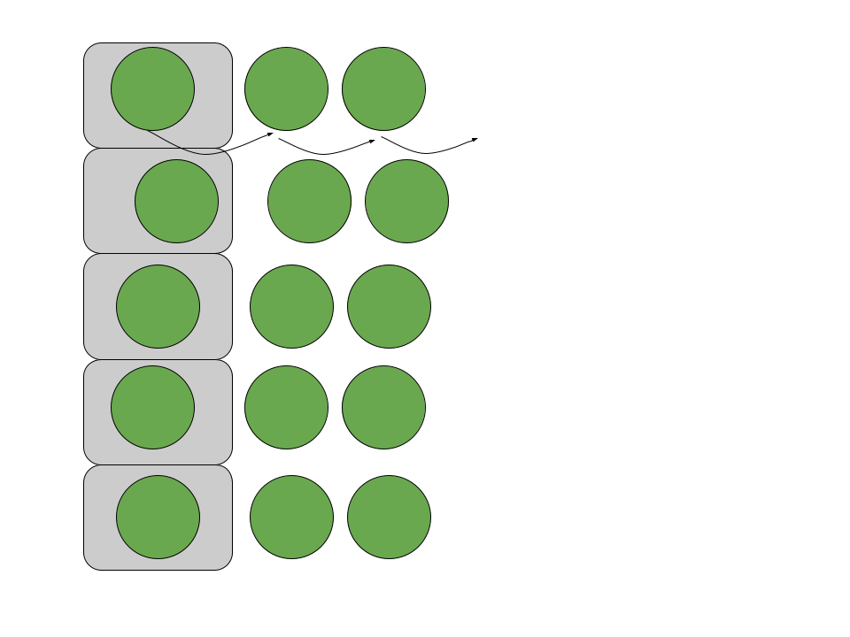
Wariant oczekiwany
W tym przypadku wszystkie elementy ciągu są równomiernie rozłożone w całej objętości tablicy, co wymaga n/m porównań

Slide 8
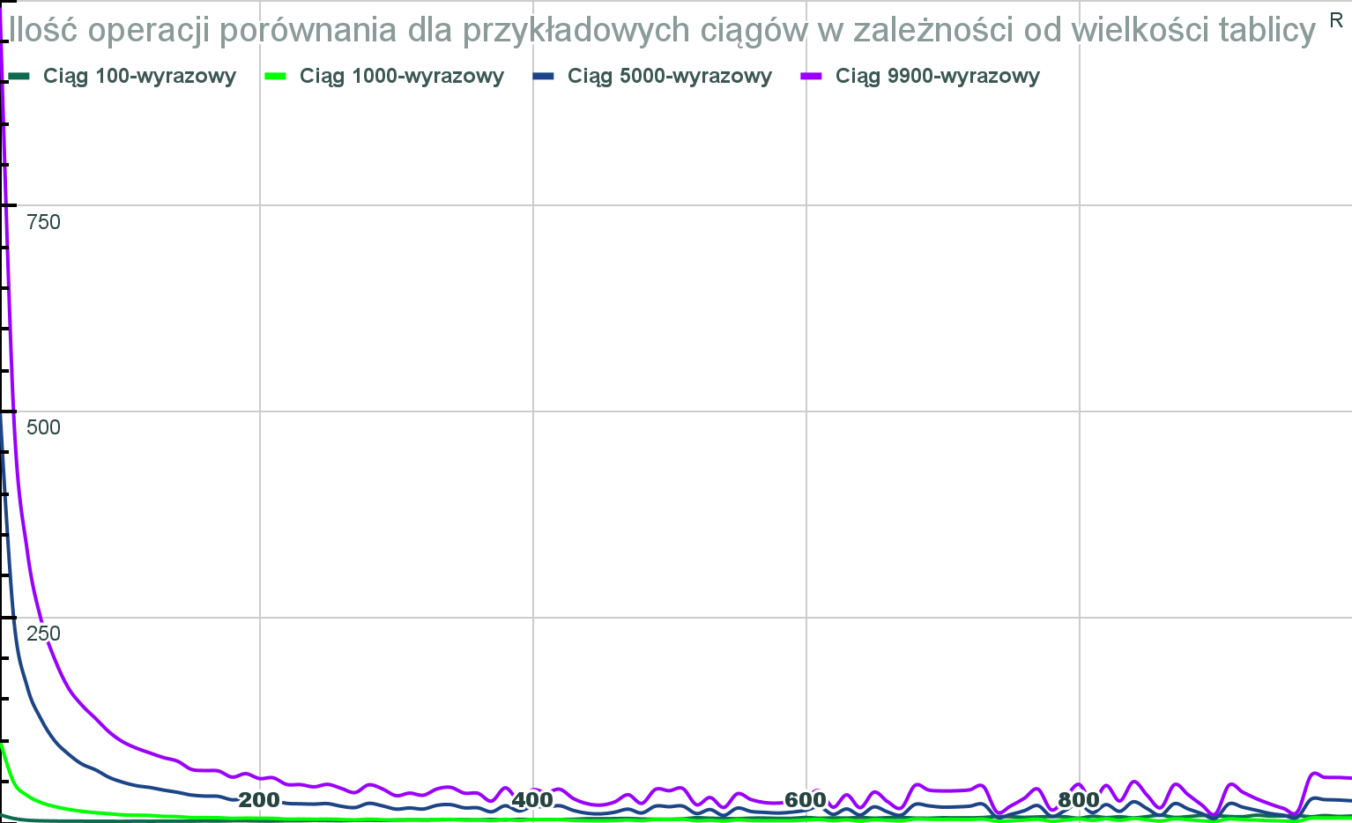
Wyniki projektu
Wynikiem działania programu był plik dane.csv, w którym znalazło się 10 tysięcy wierszy zawierających pomiary złożoności obliczeniowej dla różnych kombinacji długości tabeli oraz ciągu. Każdy wiersz powstał w wyniku uśrednienia stu innych pomiarów, co oznacza, że swoje rozważania będę opierał na podstawie analizy miliona różnych kombinacji.

Slide 9
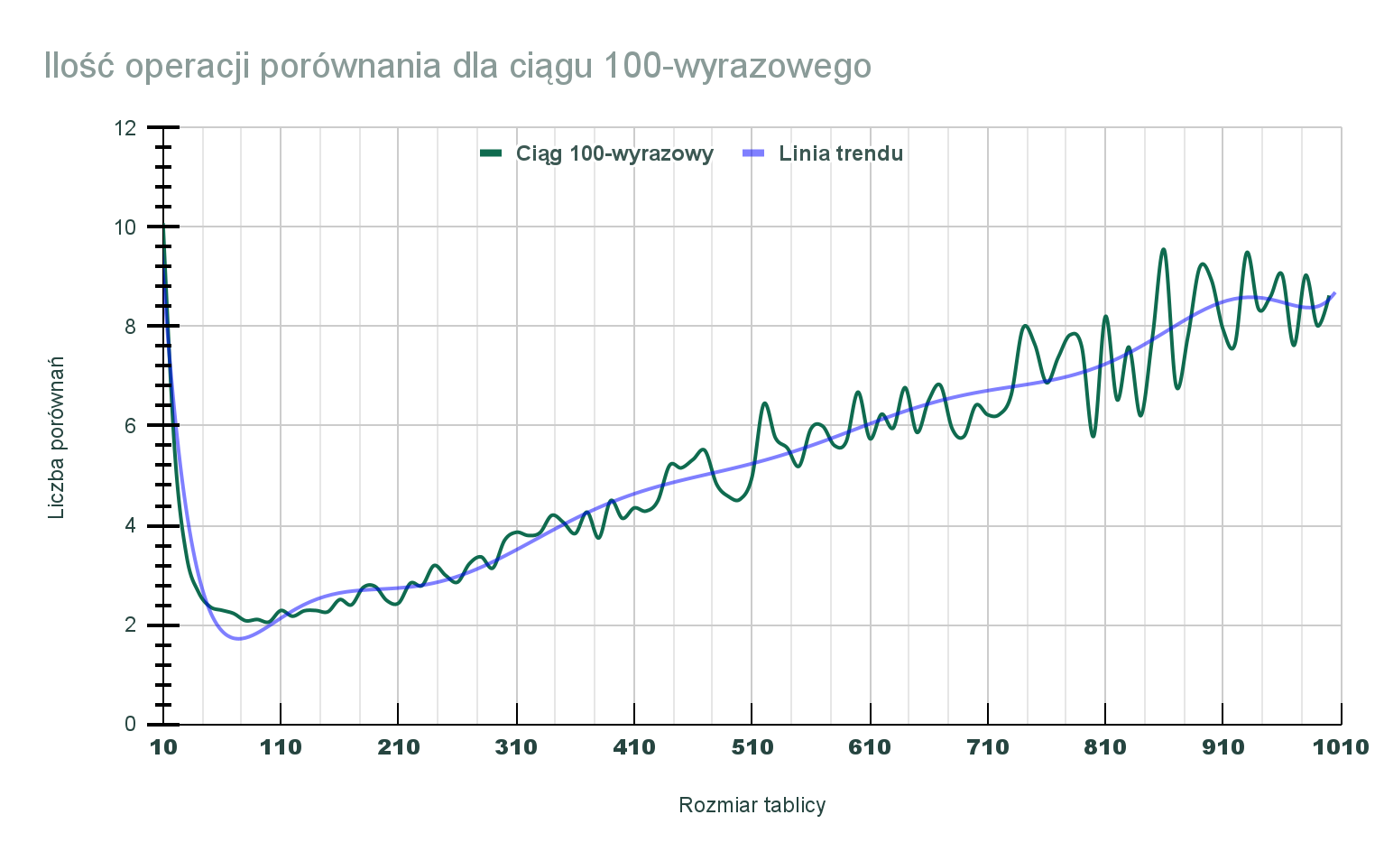
Znaczenie współczynnika wypełnienia
Wyznaczona przez program linia trendu będąca wielomianem dziesiątego stopnia, osiąga minimum globalne dla x w okolicach 74.8601, wyznaczając tym samym najbardziej optymalny współczynnik wypełnienia

Slide 10
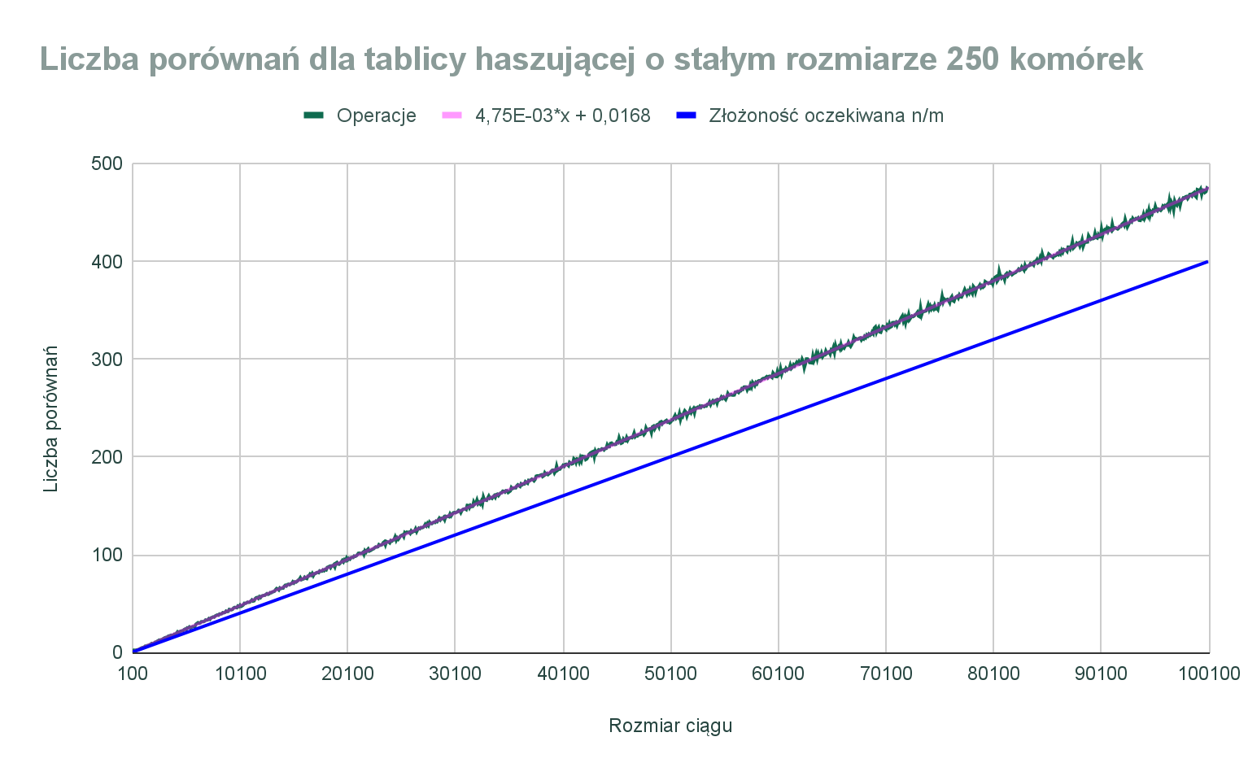
Wyniki projektu
Złożoność obliczeniowa zgadza się z teorią i nie przekracza złożoności pesymistycznej. Wyznaczony wzór złożoności oczekiwanej jest opisywany wzorem 4,75E-03*n + 0,0168

Slide 11

Wnioski
Wyznaczona liniowa złożoność algorytmu jest zgodna z ogólnie przyjętą teorią. Odchylenia związane są z pseudolosową naturą ciągu i koniecznością wyszukania pierwszej niepustej komórki.
Omawiany algorytm działa najefektywniej dla współczynnika wypełnienia w okolicach 0,75.
Pewną możliwą optymalizacją programu byłoby wyznaczanie i przechowywanie adresów skrajnych niepustych komórek jeszcze na etapie operacji wstawiania. Pozwoliłoby to wyeliminować problem zbyt dużych m do wartości n kosztem większego zużycia pamięci (adresy musiałyby być przechowywane poza strukturą danych) oraz wydłużeniem operacji wstawiania.

Slide 12

Źródła i literatura
https://eduinf.waw.pl/inf/alg/001_search/0099a.php
https://eduinf.waw.pl/inf/alg/001_search/0067e.php
https://www.geeksforgeeks.org/hashing-data-structure/
https://home.math.uni.lodz.pl/horzel/wp-content/uploads/sites/3/2017/04/haszowanie.pdf
Banachowski Lech - Algorytmy i struktury danych

Slide 13
Dziękuję za uwagę

